Slide 1
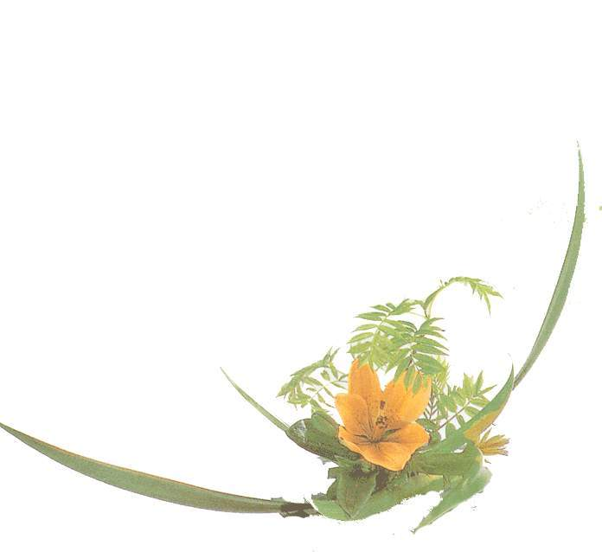



Chào mừng các thầy cô giáo về dự giờ
Môn:Tự nhiên và xã hội
Lớp 3IB
Giáo viên Nguyễn Thị Thu Thủy

Slide 2
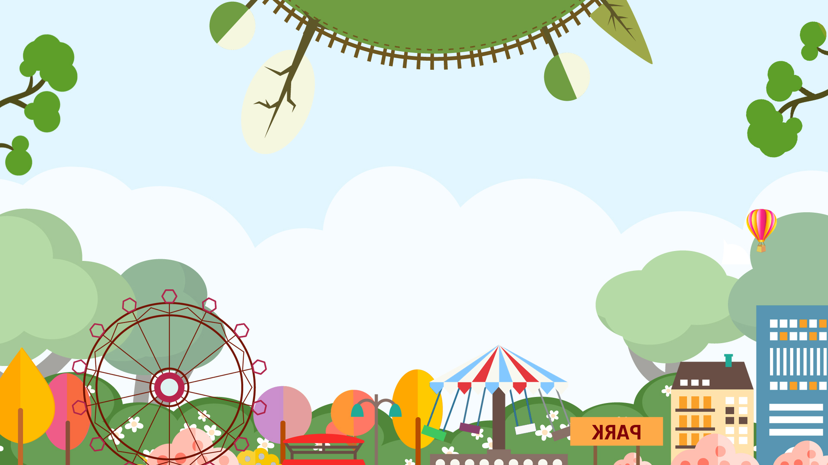



Slide 3
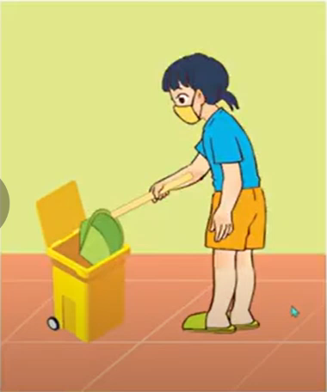
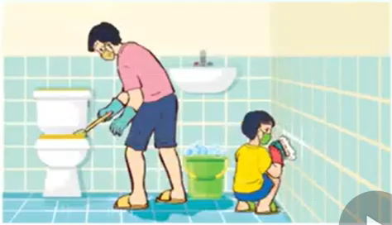

Slide 4
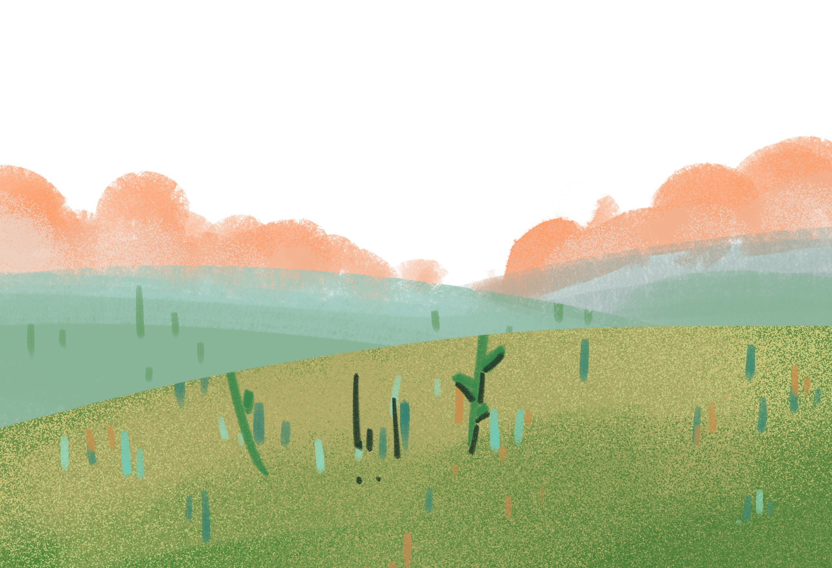
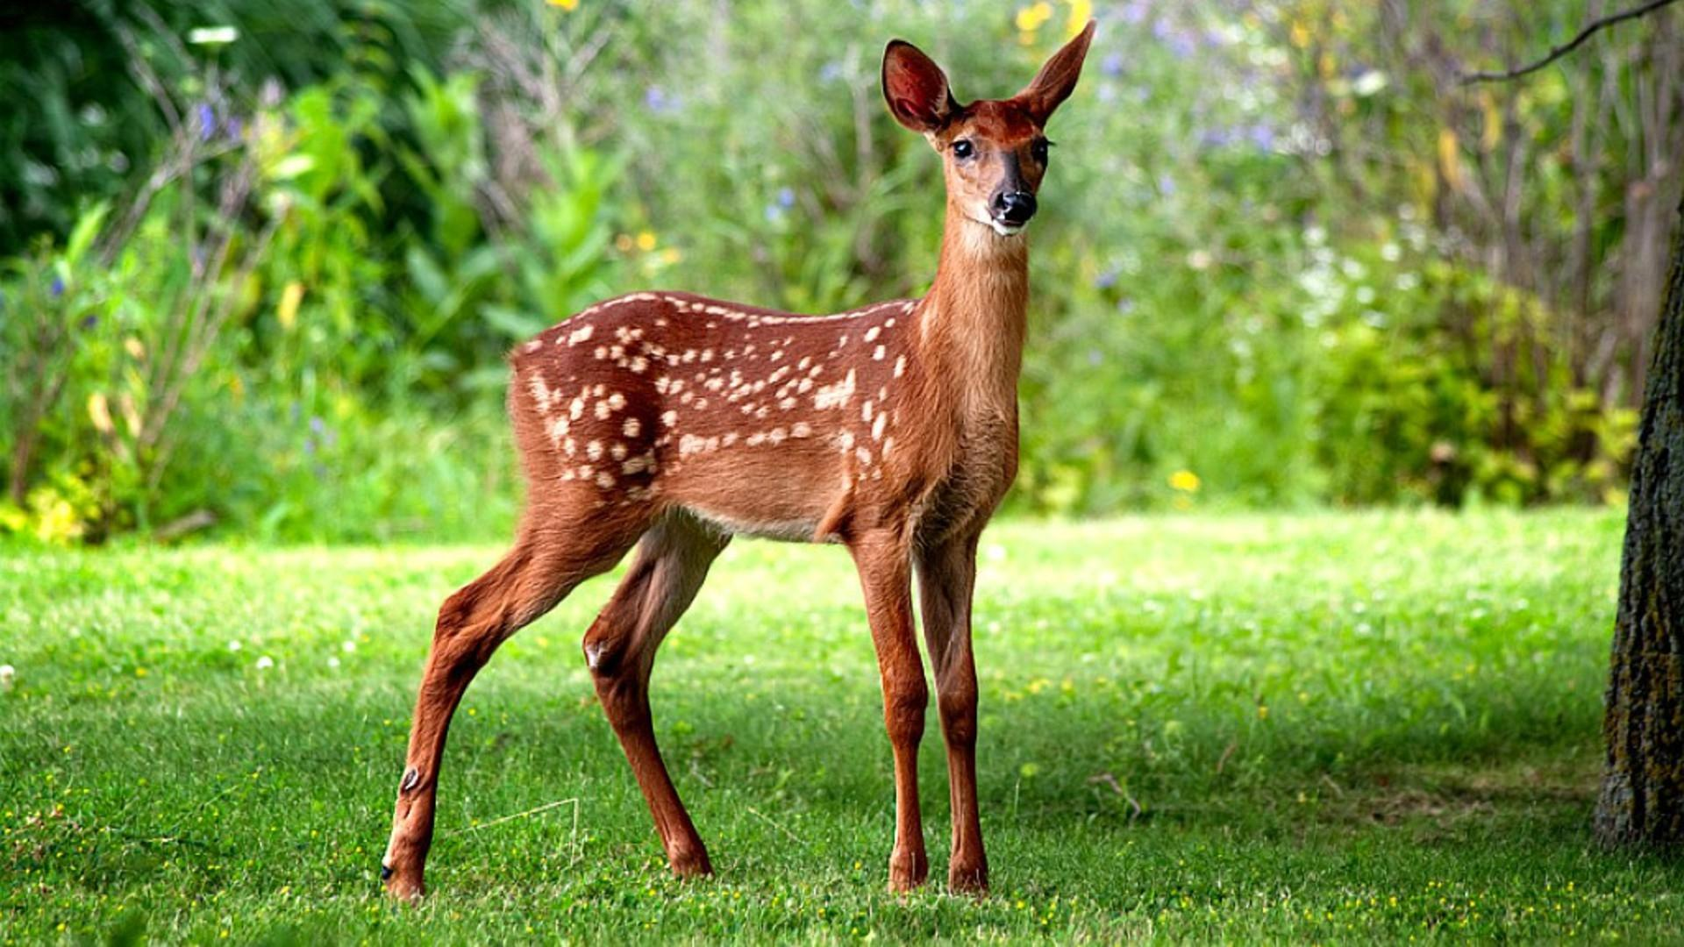
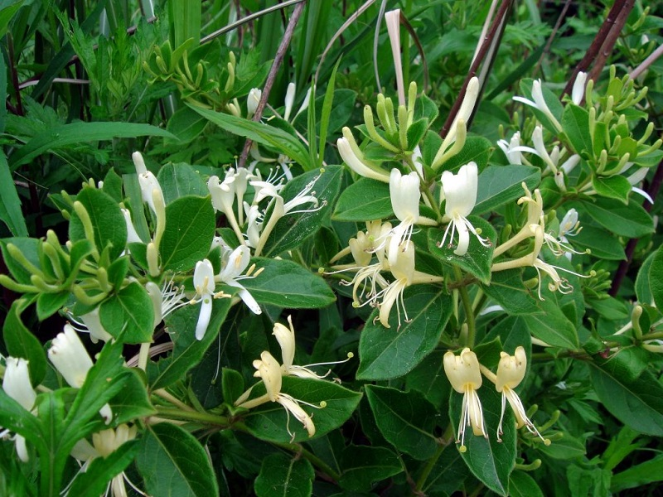
Thứ sáu ngày 25 tháng 10 năm 2024
Tự nhiên và Xã hội
Bài 3: Vệ sinh xung quanh nhà (Tiết 1)

Slide 5
KHÁM PHÁ

Slide 6
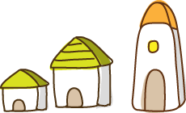

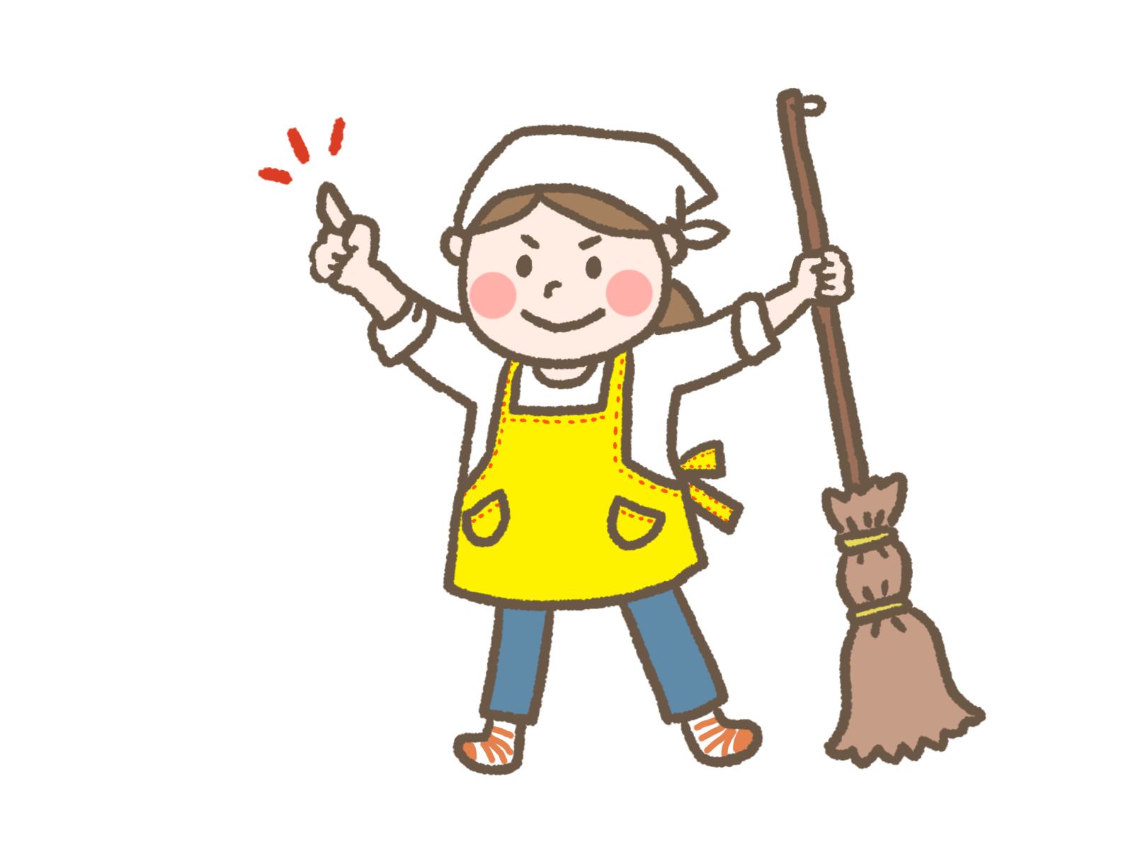
Hoạt động 1:
Những việc làm để giữ vệ sinh
xung quanh nhà.

Slide 7


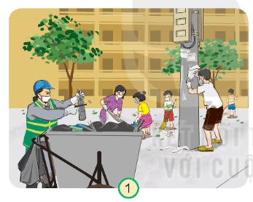
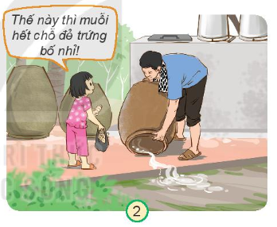
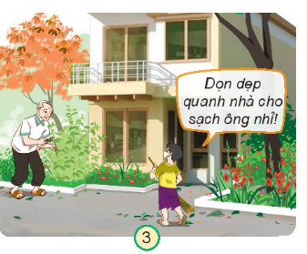
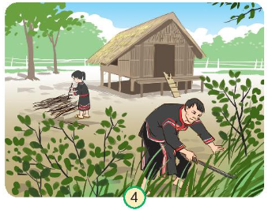
1. Quan sát các hình dưới đây
Kể tên việc làm trong mỗi hình.
Nêu lợi ích của những việc làm đó.

Slide 8
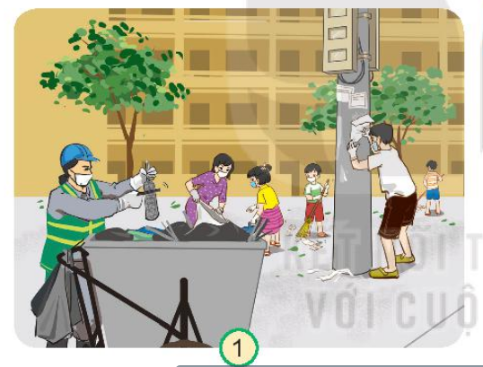
- Kể tên việc làm trong tranh.
- Nêu lợi ích của những việc làm đó.
Dọn dẹp vệ sinh đường phố.
Làm sạch đường phố.

Slide 9
Thảo luận nhóm đôi

Slide 10
Đổ nước thừa trong các xô, chum nước.
Để ruồi, muỗi không có nơi
sinh sản.

Slide 11
Hai ông cháu đang cùng nhau quét dọn vệ sinh sân vườn, tỉa cây cảnh khu vực trước cửa nhà mình để có không gian thoáng đãng và đẹp hơn.
Quét dọn sân vườn.
Làm sạch sân vườn.

Slide 12
Hai ông cháu đang cùng nhau quét dọn vệ sinh sân vườn, tỉa cây cảnh khu vực trước cửa nhà mình để có không gian thoáng đãng và đẹp hơn.
Cắt tỉa cây cối.
Giúp thoáng mát và không cho côn trùng có môi trường trú ngụ.

Slide 13
Những việc làm để giữ gìn vệ sinh xung quanh nhà
Dọn dẹp vệ sinh đường phố
Đổ nước thừa trong các xô, chum nước
Quét dọn sân vườn
Cắt tỉa cây cối

Slide 14
Làm cho môi trường xung quanh nhà ở của mình có không khí trong lành, thoáng đãng, sạch sẽ và đẹp hơn.
Vệ sinh xung quanh nhà ở

Slide 15
Hoạt động 2:

Slide 16
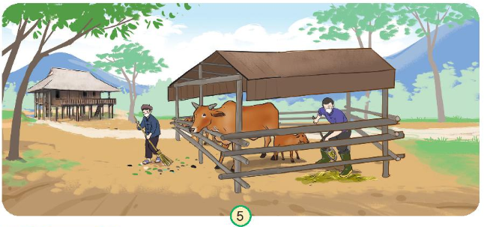


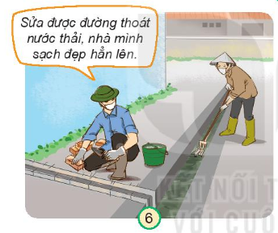
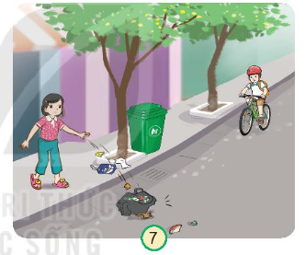
2. Việc làm nào trong các hình sau có tác dụng giữ vệ sinh xung quanh nhà?
Vì sao?
Việc nên làm
Việc không nên làm

Slide 18
Kết luận
Làm cho môi trường có không khí trong lành, thoáng đãng, sạch sẽ và đẹp hơn.
Vệ sinh xung quanh nhà ở
Mọi người dân dù sống ở đâu đều phải biết giữ gìn môi trường xung quanh nhà ở sạch sẽ.
Cần phải làm những công việc đó tùy theo sức của mình.

Slide 19
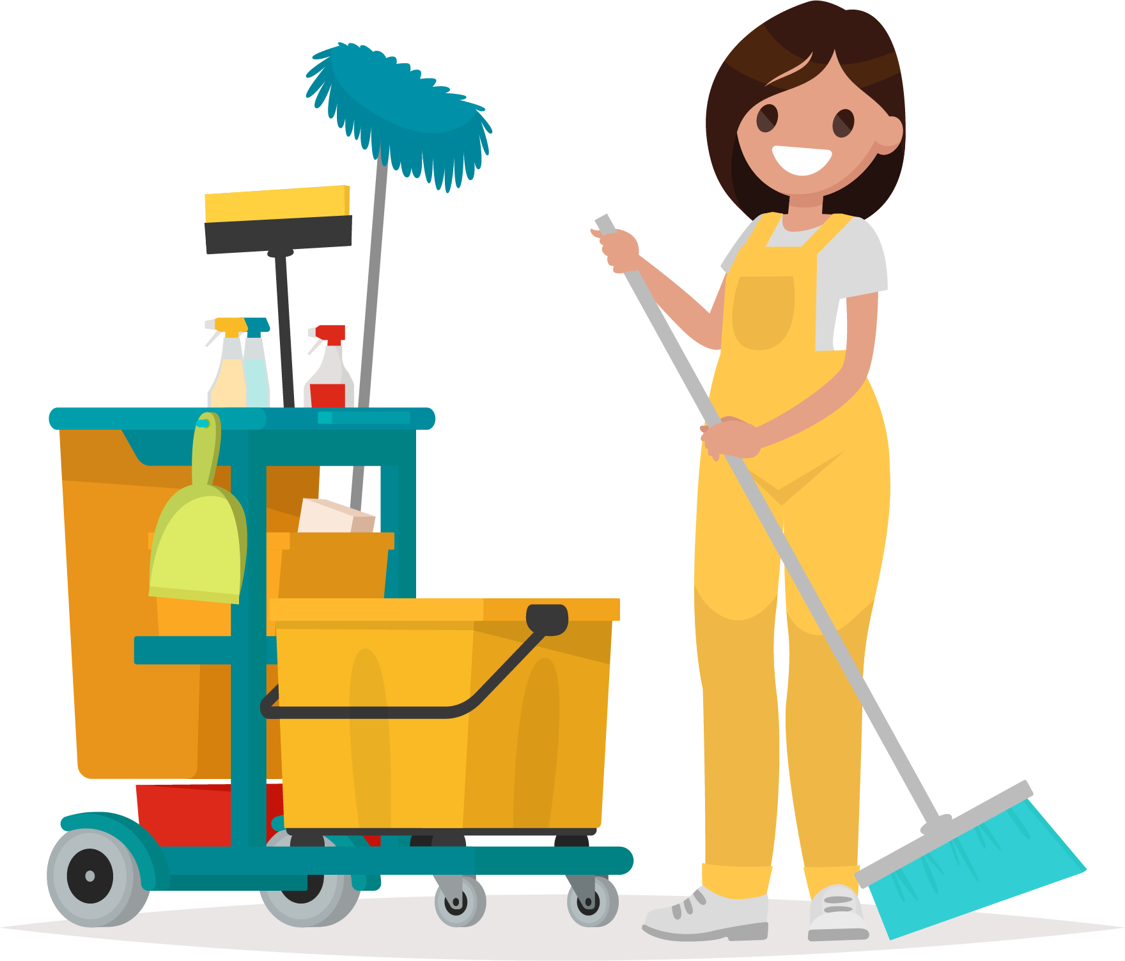
VẬN DỤNG

Slide 20
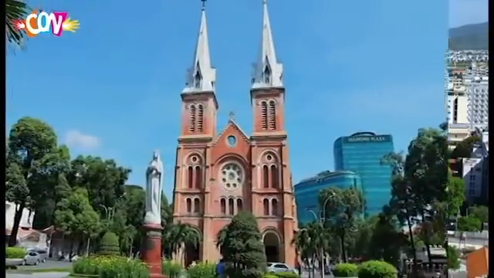

Slide 21

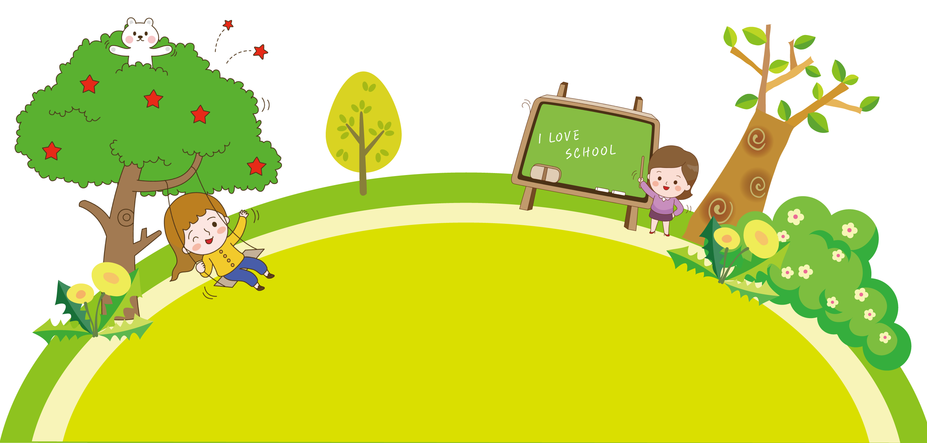

Notes:
Design by: Hương Thảo: tranthao121012@gmail.com

